Slide 1
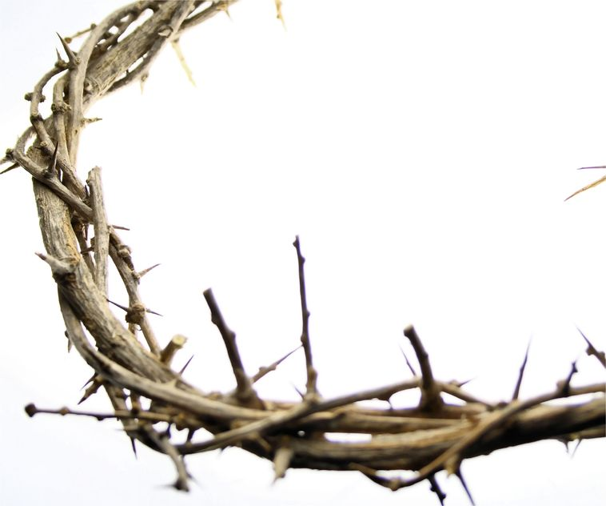
Ich bin die Tür!
Johannes-Evangelium 10,7.9
Reihe: Selbstoffenbarungen von Jesus (5/7)

Slide 2
„Jesus spuckte auf den Boden und machte aus Erde und Speichel einen Brei, den er dem Blinden auf die Augen strich.“
Johannes-Evangelium 9,6

Slide 3
„Der Mann ging dorthin und wusch sich das Gesicht. Und als er von dort wegging, konnte er sehen.“
Johannes-Evangelium 9,7

Slide 4
„Der, der das getan hat, kann unmöglich von Gott kommen. Er hält ja den Sabbat nicht.“
Johannes-Evangelium 9,16

Slide 5
„Wie kann ein Mensch, der sündigt, solche Wunder tun?“
Johannes-Evangelium 9,16

Slide 6
„Wie es kommt, dass er jetzt sehen kann, wissen wir nicht, und wer ihn von seiner Blindheit geheilt hat, wissen wir auch nicht. Fragt ihn selbst! Er ist alt genug, um über sich selber Auskunft zu geben.“
Johannes-Evangelium 9,21

Slide 7
„Bekenne dich vor Gott zur Wahrheit!“
Johannes-Evangelium 9,24

Slide 8
„Wenn dieser Mann nicht von Gott käme, könnte er solche Dinge nicht tun.“
Johannes-Evangelium 9,33

Slide 9
„Du bist ganz und gar in Sünden geboren. Wie kannst du es wagen, uns zu belehren!“
Johannes-Evangelium 9,34

Slide 10
„Sie warfen ihn hinaus.“
Johannes-Evangelium 9,34

Slide 11
„Die führenden Juden hatten bereits beschlossen, jeden aus der Synagoge auszuschliessen, der sich zu Jesus als dem Messias bekannte.“
Johannes-Evangelium 9,22

Slide 12
„Die Zuhörer verstanden nicht, was Jesus ihnen mit diesem Vergleich sagen wollte.“
Johannes-Evangelium 10,6

Slide 13
Deshalb fuhr Jesus fort: „Ich sage euch: Ich bin die Tür zu den Schafen. Alle, die vor mir gekommen sind, sind Diebe und Räuber. Aber die Schafe haben nicht auf sie gehört.“
Johannes-Evangelium 10,7-8

Slide 14
„Ich bin die Tür. Wenn jemand durch mich eintritt, wird er gerettet werden. Er wird ein- und ausgehen und gute Weide finden.“
Johannes-Evangelium 10,9

Slide 15
„Der Dieb kommt nur, um die Schafe zu stehlen und zu schlachten und um Verderben zu bringen. Ich aber bin gekommen, um ihnen Leben zu bringen – Leben in ganzer Fülle.“
Johannes-Evangelium 10,10

Slide 16
I. Herzlich willkommen!

Slide 17
„Ich bin die Tür zu den Schafen.“
Johannes-Evangelium 10,7

Slide 18
„Alle, die vor mir gekommen sind, sind Diebe und Räuber.“
Johannes-Evangelium 10,8

Slide 19
„Wehe euch, ihr Schriftgelehrten und Pharisäer, ihr Heuchler! Ihr reinigt das Äussere eurer Becher und Schüsseln, ihr Inhalt aber zeugt von eurer Raubgier und Masslosigkeit.“
Matthäus-Evangelium 23,25

Slide 20
„Wehe euch, ihr Schriftgelehrten und Pharisäer, ihr Heuchler! Ihr verschliesst den Menschen das Himmelreich. Selbst geht ihr nicht hinein, und die, die hineingehen wollen, lasst ihr nicht hinein.“
Matthäus-Evangelium 23,13

Slide 21
„Aber die Schafe haben nicht auf sie gehört.“
Johannes-Evangelium 10,8

Slide 22
„Ich bin die Tür zu den Schafen.“
Johannes-Evangelium 10,7

Slide 23
„Ich bin die Tür. Wenn jemand durch mich eintritt, wird er gerettet werden.“
Johannes-Evangelium 10,9

Slide 24
„Geht durch das enge Tor! Denn das weite Tor und der breite Weg führen ins Verderben, und viele sind auf diesem Weg.“
Matthäus-Evangelium 7,13

Slide 25
„Doch das enge Tor und der schmale Weg führen ins Leben, und nur wenige finden diesen Weg.“
Matthäus-Evangelium 7,14

Slide 26
„Kommt zu mir, ihr alle, die ihr euch plagt und von eurer Last fast erdrückt werdet; ich werde sie euch abnehmen.“
Matthäus-Evangelium 11,28

Slide 27
„Jeder, der dann den Namen des Herrn Jesus anruft, wird gerettet werden.“
Apostelgeschichte 2,21

Slide 28
„Bei niemand anderem ist Rettung zu finden; unter dem ganzen Himmel ist uns Menschen kein anderer Name gegeben, durch den wir gerettet werden können.“
Apostelgeschichte 4,12

Slide 29
„Ich sage euch: Die Engel Gottes freuen sich riesig über einen einzigen Sünder, der umkehrt.“
Lukas-Evangelium 15,10

Slide 30
II. Du wirst frei sein!

Slide 31
„Er wird ein- und ausgehen und gute Weide finden.“
Johannes-Evangelium 10,9

Slide 32
„Der Dieb kommt nur, um die Schafe zu stehlen und zu schlachten und um Verderben zu bringen.“
Johannes-Evangelium 10,10

Slide 33
„Wehe euch, ihr Schriftgelehrten und Pharisäer, ihr Heuchler! Ihr reist über Land und Meer, um auch nur einen einzigen Anhänger zu gewinnen, und wenn ihr einen gewonnen habt, macht ihr ihn zu einem Anwärter auf die Hölle, der doppelt so schlimm ist wie ihr.“
Matthäus-Evangelium 23,15

Slide 34
„Nur wenn der Sohn euch frei macht, seid ihr wirklich frei.“
Johannes-Evangelium 8,36

Slide 35
„Ich aber bin gekommen, um ihnen Leben zu bringen – Leben in ganzer Fülle.“
Johannes-Evangelium 10,10

Slide 36
„Wir wollen also voll Zuversicht vor den Thron unseres gnädigen Gottes treten, damit er uns sein Erbarmen schenkt und uns seine Gnade erfahren lässt und wir zur rechten Zeit die Hilfe bekommen, die wir brauchen.“
Hebräer 4,16

Slide 37
„Jesus, der reich war, wurde arm, damit ihr durch seine Armut reich werdet.“
2.Korinther-Brief 8,9

Slide 38
„Der Lohn, den die Sünde zahlt, ist der Tod; aber das Geschenk, das Gott uns in seiner Gnade macht, ist das ewige Leben in Jesus Christus, unserem Herrn.“
Römer-Brief 6,23

Slide 39
Schlussgedanke

Slide 40
„Ich bin die Tür. Wenn jemand durch mich eintritt, wird er gerettet werden. Er wird ein- und ausgehen und gute Weide finden.“
Johannes-Evangelium 10,9

Slide 41
„Geschwister, ihr seid zur Freiheit berufen! Doch gebraucht eure Freiheit nicht als Vorwand, um die Wünsche eurer selbstsüchtigen Natur zu befriedigen, sondern dient einander in Liebe.“
Galater-Brief 5,13

